Slide 1
Hőmérsékleti skálák

Slide 2
Milyen skálák használatosak?
Celsis - skála
Kelvin - skála
Fahrenheit - skála
Réaumur - skála

Slide 3
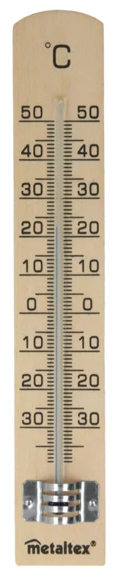
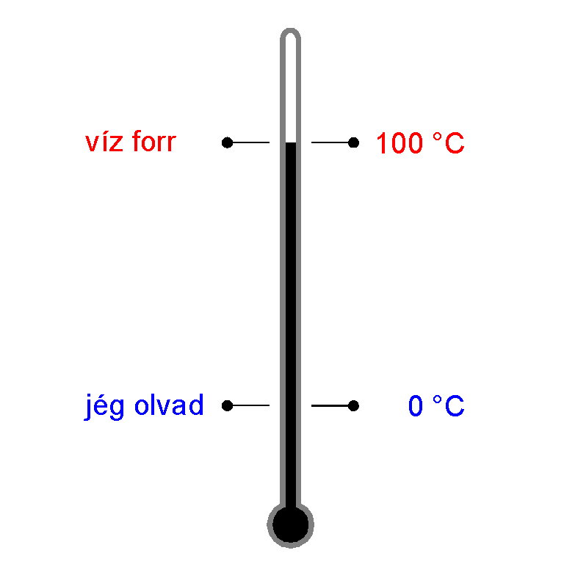
A Celsius skála
A skálát Anders Celsius hozta létre
Alappontok:
0 ˚C – a víz fagyáspontja
100 ˚C – a víz forráspontja
A legelterjedtebb hőmérsékleti skála a hétköznapi
életben, különösen Európában.

Slide 4
Ki volt anders celsius? +1 kép

Slide 5
Mekkora az átlagos testhőmérsékletük?
Faj | Átlagos testhőmérséklet (°C)
Ember
Kutya
Macska
Rigó
Téli álmot alvó medve

Slide 6
Kelvin skála
A tudományos életben használják.
Lord Kelvin tiszteletére nevezték el.
0 ˚C = 273,15 Kelvin
10 ˚C= 10+273,15 = 283,15 Kelvin
0 ˚ K = -273 ˚C (ABSZOLÚT 0 FOK)

Slide 7
Ki volt lord kelvin? + 1 kép

Slide 8
mekkora a Nap felszíni hőmérséklete, és hány fokos a Hold felszíne?

